Slide 1









BÀI 2: EM ĐÃ LỚN
(tiếp)

Slide 2








NỘI DUNG BÀI HỌC
Bài đọc 2: Con đã lớn thật rồi
Bài viết 2: Kể lại một cuộc trò chuyện

Slide 3







Bài viết 2:
Kể lại một cuộc trò chuyện

Slide 4








KHỞI ĐỘNG
Trong câu chuyện “Con đã lớn thật rồi!”, em có nhận xét gì về tác dụng của dấu hai chấm và dấu gạch ngang?

Slide 5

Dấu hai chấm và dấu gạch ngang trong bài “Em lớn thật rồi!” được sử dụng để đánh dấu sự bắt đầu lời nói của từng nhân vật.

Slide 6




HĐ 1: Chuẩn bị viết đoạn văn
Kể lại một câu chuyện giữa em với bạn ( hoặc với bố, mẹ, anh chị em).

Slide 7

Viết đoạn văn kể lại cuộc trò chuyện trên. Sử dụng dấu gạch ngang để đánh dấu lời nói trực tiếp trong cuộc trò chuyện.

Slide 8

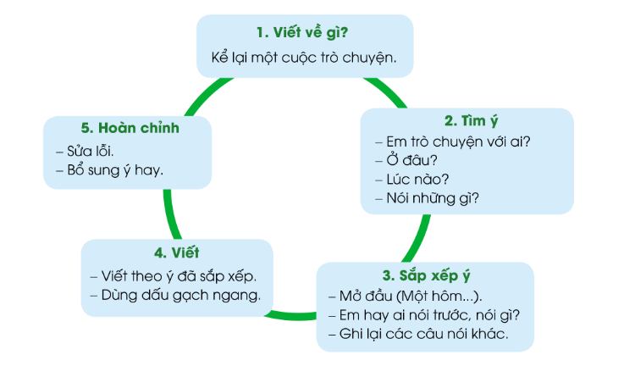


Gợi ý

Slide 9


Làm việc nhóm
Bạn sẽ trò chuyện với ai? Ở đâu? Lúc nào?
Bạn nói câu chuyện gì? Câu chuyện ấy như thế nào?

Slide 10
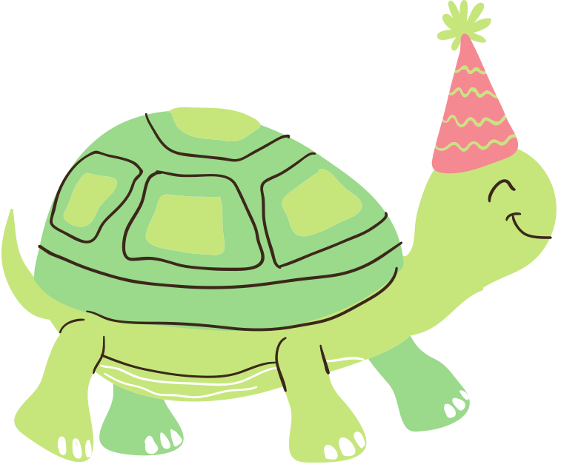
HĐ 2: Thực hành viết đoạn văn
Thực hành viết đoạn văn kể lại một đoạn hội thoại của em với người thân, bạn bè theo như gợi ý.

Slide 11








Hướng dẫn về nhà
Ôn tập lại nội dung của bài học ngày hôm nay.
Hoàn thành đầy đủ các bài tập được giao.
Chuẩn bị cho bài đọc 3: Giặt áo.

Slide 12






CẢM ƠN CÁC EM ĐÃ CHÚ Ý LẮNG NGHE BÀI GIẢNG!

